Slide 1



TRƯỜNG TIỂU HỌC TÂN VIÊN
CHÀO MỪNG QUÝ THẦY CÔ
VỀ DỰ GIỜ THĂM LỚP
Môn Tiếng Việt lớp 3
BÀI 7: MẶT TRỜI XANH CỦA TÔI (T1,2)
Giáo viên: Đỗ Thị Hoài Phương
Lớp: 3B

Slide 2
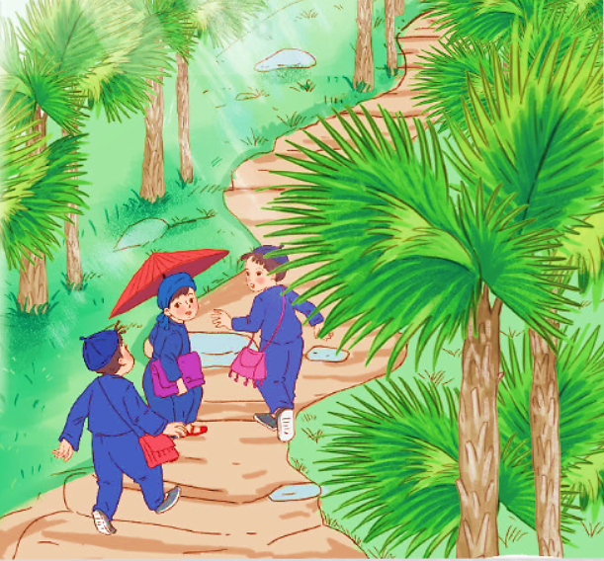

Slide 3
Tiếng Việt
Đọc: Mặt trời xanh của tôi
Luyện đọc:
a) Luyện đọc từ:
lắng nghe,
lên rừng,
lá che,
tia nắng,…
b) Luyện đọc câu:
Đã ai / lên rừng cọ
Giữa một buổi trưa hè/
c) Luyện khổ thơ:
Đã có ai /dậy sớm
Nhìn lên rừng cọ tươi/
Lá xoè /từng tia nắng
Giống hệt/ như mặt trời.//

Slide 4
Tiếng Việt
Đọc: Mặt trời xanh của tôi
Đã có ai lắng nghe
Tiếng mưa trong rừng cọ
Như tiếng thác dội về
Như ào ào trận gió.
Đã ai lên rừng cọ
Giữa một buổi trưa hè
Gối đầu lên thảm cỏ
Nhìn trời xanh, lá che.
Đã ai biết gió ấm
Thổi đến tự khi nào
Từ khi rừng cọ nở
Hoa vàng như hoa cau.
Đã có ai dậy sớm
Nhìn lên rừng cọ tươi
Lá xoè từng tia nắng
Giống hệt như mặt trời.
Rừng cọ ơi! Rừng cọ!
Lá đẹp, lá ngời ngời
Tôi yêu thường vẫn gọi
Mặt trời xanh của tôi.
Nguyễn Viết Bình

Slide 5
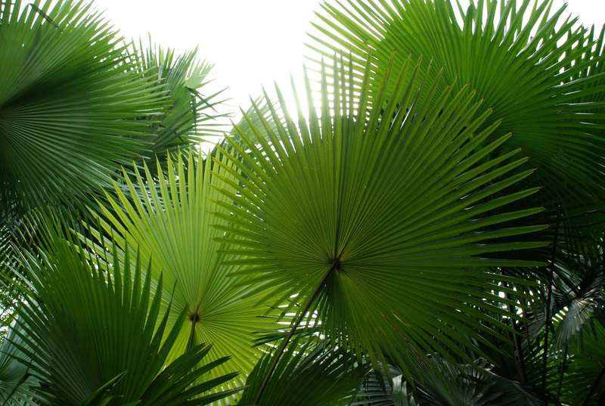
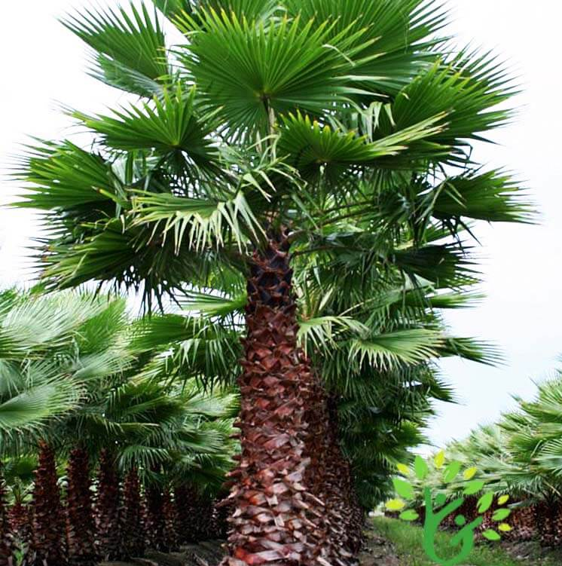
Cọ (cây cao thuộc họ dừa, lá to, hình quạt)

Slide 6
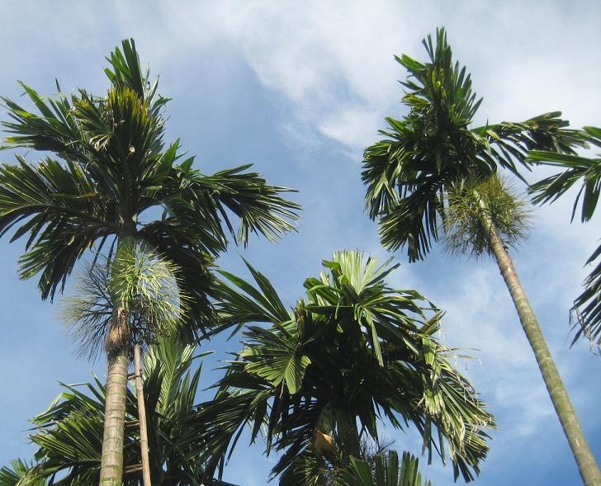
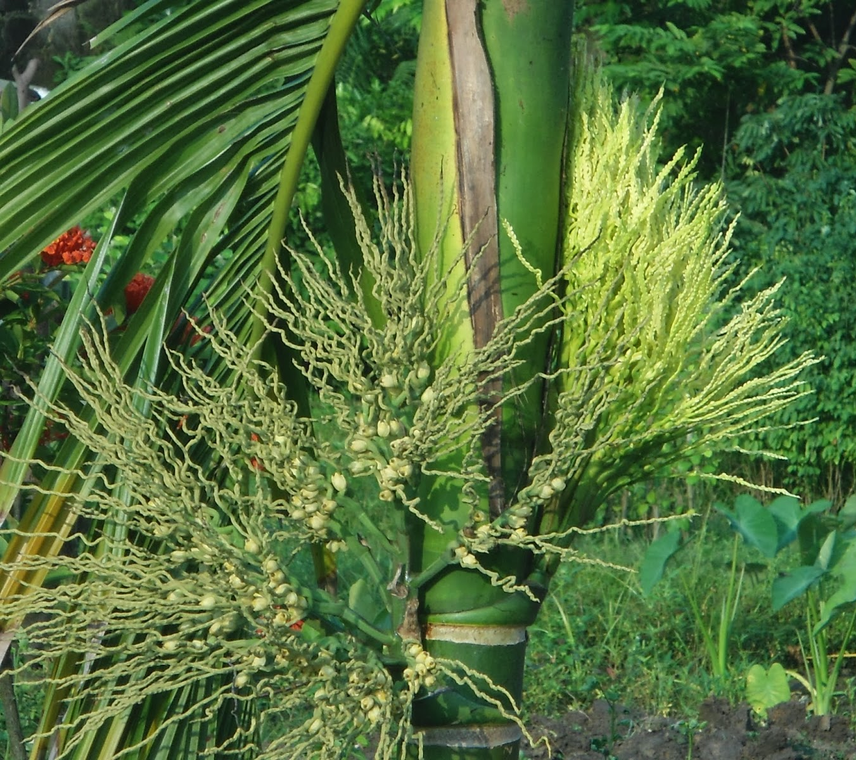
Hoa cau (hoa của cây cau, có màu vàng nhạt)

Slide 7
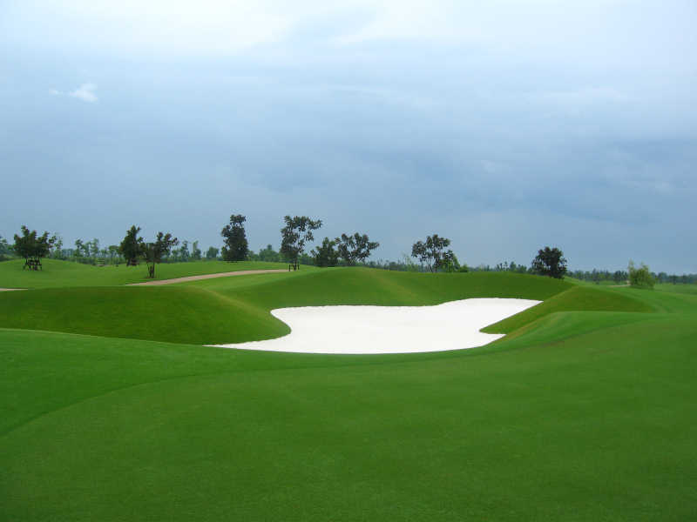
Tiếng Việt
Đọc: Mặt trời xanh của tôi
Thảm cỏ

Slide 8
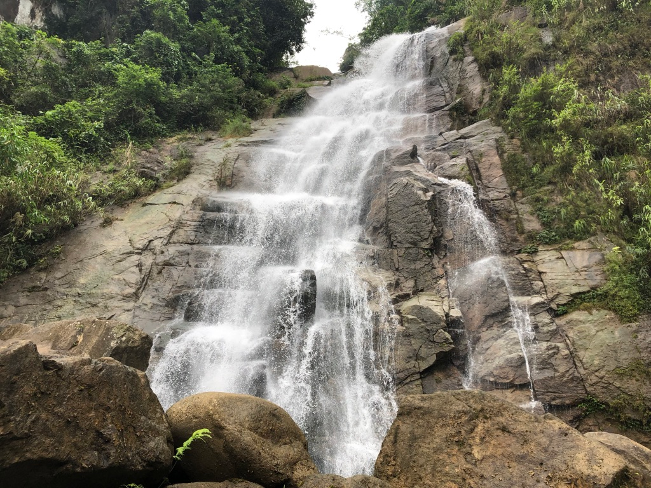
Tiếng Việt
Đọc: Mặt trời xanh của tôi
Tìm hiểu bài
Câu 1: Tiếng mưa trong rừng cọ được tả như thế nào ?
- So sánh với tiếng thác dội về, tiếng gió thổi ào ào.
Đã có ai lắng nghe
Tiếng mưa trong rừng cọ
Như tiếng thác dội về
Như ào ào trận gió.

Slide 9
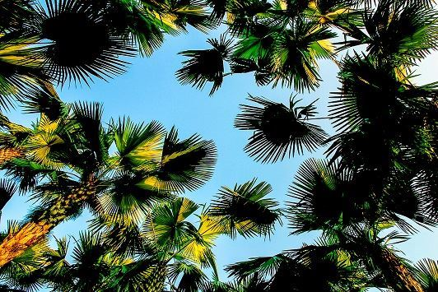
Tiếng Việt
Đọc: Mặt trời xanh của tôi
Tìm hiểu bài
* Khổ thơ thứ hai miêu tả rừng cọ vào lúc nào ?
* Khổ thơ thứ hai miêu tả rừng cọ vào vào buổi trưa hè.
Câu 2 : Buổi trưa mùa hè ở rừng cọ có gì thú vị ?
- Về mùa hè, nằm dưới rừng cọ nhìn lên, nhà thơ
thấy trời xanh qua từng kẽ lá.
Đã ai lên rừng cọ
Giữa một buổi trưa hè
Gối đầu lên thảm cỏ
Nhìn trời xanh, lá che...

Slide 10
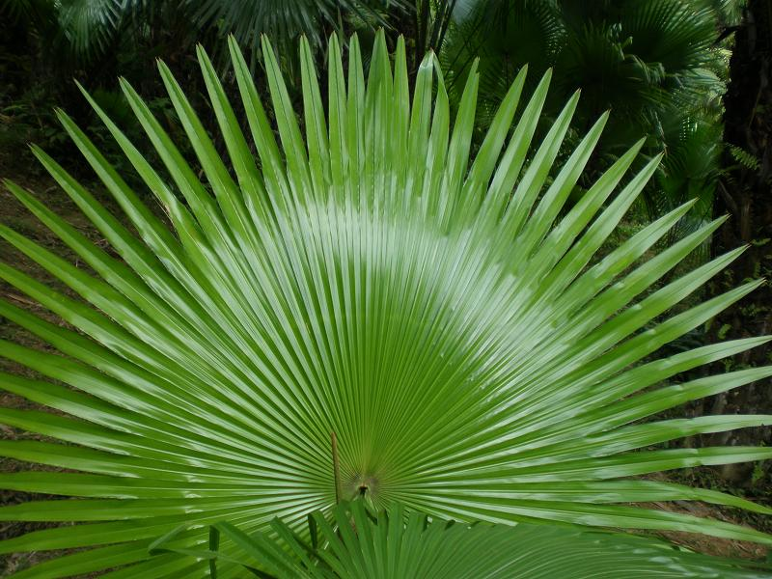
Tiếng Việt
Đọc: Mặt trời xanh của tôi
Tìm hiểu bài
Câu 3 : Vì sao tác giả thấy lá cọ giống như mặt trời ?
- Lá cọ hình quạt, có gân lá xòe ra như các
tia nắng nên tác giả thấy nó giống mặt trời.
Lá cọ
Đã có ai dậy sớm
Nhìn lên rừng cọ tươi
Lá xoè từng tia nắng
Giống hệt như mặt trời.

Slide 11
Tiếng Việt
Đọc: Mặt trời xanh của tôi
Tìm hiểu bài
Câu 4 : Vẻ đẹp của cây cọ được tác giả cảm nhận bằng những giác quan nào ?
* Tác giả đã cảm nhận vẻ đẹp của rừng cọ bằng nhiều giác quan khác nhau:
- Thính giác (tai): Nghe tiếng mưa trong rừng cọ.
- Thị giác (mắt): Ngắm nhìn vẻ đẹp của rừng cọ.

Slide 12
Tiếng Việt
Đọc: Mặt trời xanh của tôi
Qua bài thơ, em thấy tác giả thể hiện tình yêu
quê hương qua hình ảnh nào?
Nội dung: Ca ngợi tình yêu quê hương của tác giả qua hình ảnh mặt trời xanh và những dòng thơ tả vẻ đẹp đa dạng của rừng cọ.

Slide 13
Tiếng Việt
Đọc: Mặt trời xanh của tôi
Học thuộc lòng
Đã có ai lắng nghe
Tiếng mưa trong rừng cọ
Như tiếng thác dội về
Như ào ào trận gió.
Đã ai lên rừng cọ
Giữa một buổi trưa hè
Gối đầu lên thảm cỏ
Nhìn trời xanh, lá che.
Đã ai biết gió ấm
Thổi đến tự khi nào
Từ khi rừng cọ nở
Hoa vàng như hoa cau.

Slide 14
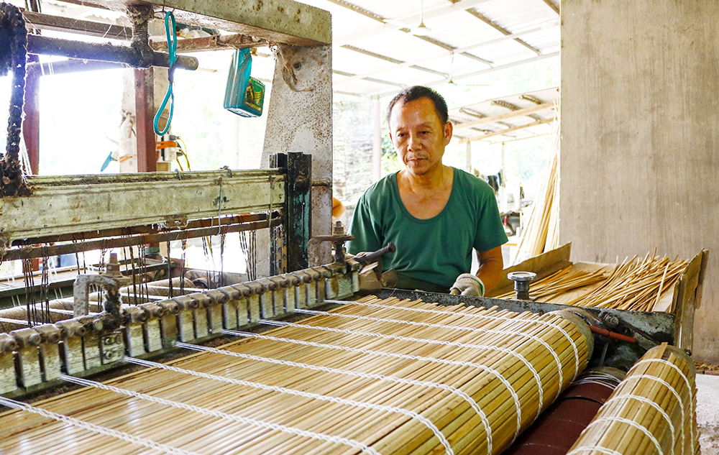
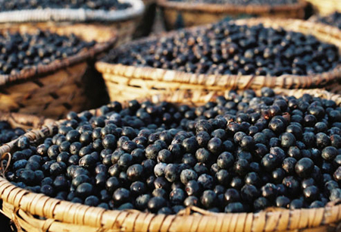
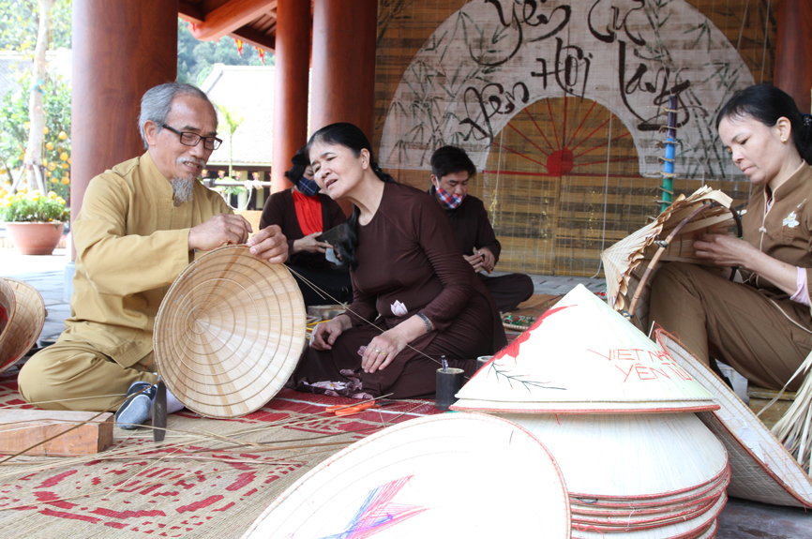
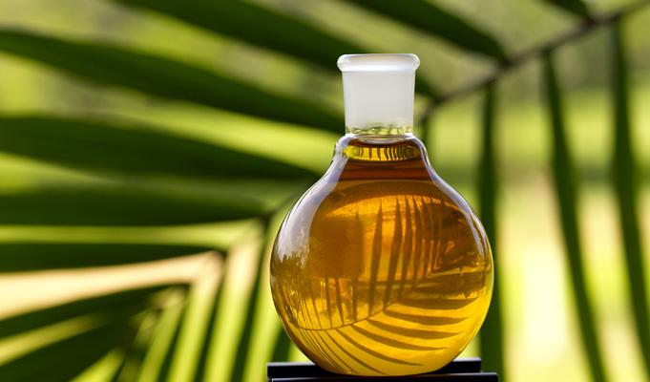

Slide 15
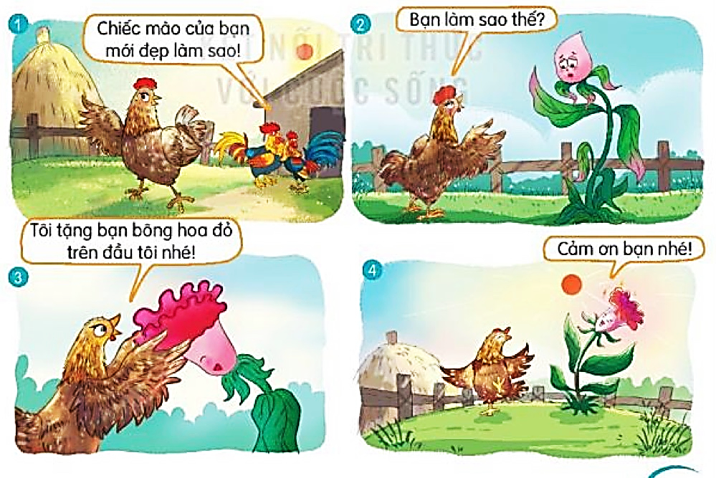
Nói và nghe: Sự tích hoa mào gà
1. Dựa vào tranh đoán nội dung của câu chuyện:

Slide 16
THẢO LUẬN NHÓM BỐN
Bức tranh 1 có nội dung gì?
Bức tranh 1: Các bạn gà xúm xít quanh bạn gà mơ và khen chiếc mào của bạn ấy rất đẹp.
Bức tranh 2 có nội dung gì?
Bức tranh 2: Bạn gà mơ thấy một cái cây màu đỏ tía buồn bã nên hỏi “Bạn làm sao thế?”
Bức tranh 3 có nội dung gì?
Bức tranh 3: Bạn gà mơ lấy chiếc mào trên đầu mình tặng cho cây.
Bức tranh 4 có nội dung gì?
Bức tranh 4: Chiếc mào không còn trên đầu gà mơ, còn cái cây lại có một bông hoa rực rỡ giống hệt chiếc mào gà.

Slide 17
2
Nghe kể câu chuyện.

Slide 18

3
Kể lại từng đoạn câu chuyện theo tranh
THẢO LUẬN CÁ NHÂN VÀ KỂ LẠI ĐOẠN EM
YÊU THÍCH NHẤT

Slide 19
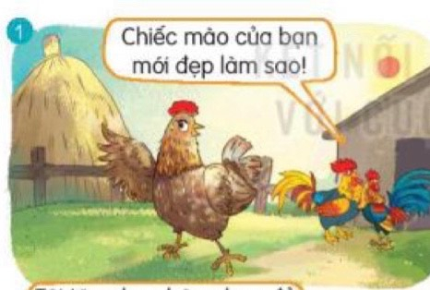
Đoạn 1: Ngày xưa, các cô gà mái đều có 1 cái mào rất đẹp. Gà mái mơ cũng giống các cô gà có cái mào rực rớ trên đỉnh đầu. Ai ai cũng suýt xoa khen cái mào của mái mơ”Chiếc mào của bạn mới đẹp làm sao?”. Mái mơ thật là khoan khoái và hãnh diện.

Slide 20
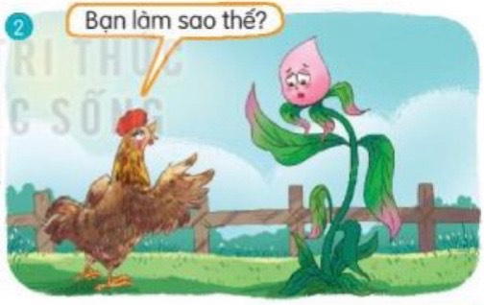
Có một hôm, nó đi đến bên bể nước và nghe thấy tiếng khóc tỉ ti. Nó dừng chân và lắng nghe. Thì ra là một cái cây màu đỏ tía đnag khóc tấm tức. Mái mơ liên hỏi: “Bạn làm sao thế?”. Cái cây liền sụt sịt mà bảo: “Các cây quanh đây, cây nào cũng có hoa mà chỉ mỗi mình tôi là không có hoa.” Rồi lại òa lên khóc.

Slide 21
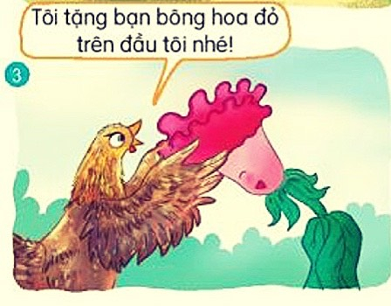
Mái mơ nghe thấy thế, liền nghĩ một lúc rồi quyết định: “Tôi cho bạn bông hoa đỏ trên đầu tôi nhé”. Nói rồi liền đưa cái mào đỏ cho cây hoa ấy.

Slide 22
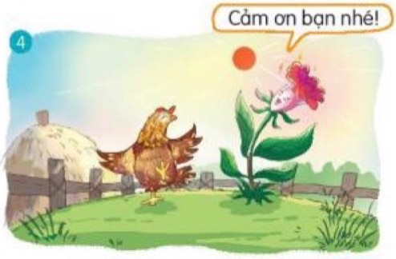
Cây hoa thấy vậy liền cảm ơn rối rít: Thế bạn cho tôi thật nhé! Cảm ơn bạn!
Và từ đó cây có hoa và gọi tên là Hoa mào gà. Cây vẫn khe khẽ kể cho mọi người nghe về lòng tốt của gà mái mơ.

